Slide 1


ALM System Establishment
ALM System using Jira, Confluence, Bitbucket, Crowd
KIC Consulting ALM TEAM / heejeong kim
Notes:
안녕하십니까? KIC Consulting ALM TEAM의 김희정 사원입니다. 이번 발표에서는 Jira, Confluence, Bitbucket, Crowd를 이용한 ALM System 구축에 대해 발표하겠습니다.
프로젝트 순서는 크게 Project에 대한 설명, DEMO 순으로 진행.

Slide 2


DEMO Project
Project
Introduction of project
Project settings, workflow, Dashboard, Project Role
Notes:
먼저 Project 설명입니다. Project 소개 파트에서는 환경설정, 워크플로우, 대시보드, 프로젝트 역할에 대해서 소개하겠습니다. 대시보드는 스크린샷을 통해 보여드리겠습니다.

Slide 3
Project settings
Project Name
DEMO
Project Type
Software Project
Issue Types To Use
Bug, Improvement, New Feature, Task, Sub-Task, Change Request
Change Request is referred to “변경 요청서”, which is Core of this Demonstration
Workflow Scheme
Change Request: DEMO customized workflow
Others: Software Simplified Workflow for Project DEMO
Project
d
Project settings
한
Workflow
Dashboard
Project Role
Notes:
먼저 Project 환경설정입니다. 프로젝트 이름은 DEMO이며, Project 유형은 소프트웨어 프로젝트입니다.
사용하는 이슈 유형은 버그, Impro, 새 기능, task, sub-task, Change Request로 이뤄져 있으며, 변경 요청인 Change Request는 이 시연의 핵심입니다.
이 프로젝트에서 사용하는 워크플로우는 Change Request에서는 커스텀된 DEMO 워크플로우를 이용합니다.

Slide 4


Workflow
DEMO Workflow
Project
d
요구사항 정의서 작성
요구사항에 따라
변경요청서 작성
담당자 재할당 요청
Project settings
변경요청서 작성됨
답변 중
요청 유형에 따라
담당자 할당
답변 완료
담당자 할당됨
요청 유형이 “단순 문의” 일 경우
변경 작업 시작
Workflow
한
변경 작업중
배포 실패
Branch 생성 & 트리거
리뷰 요청
리뷰 요청됨
Dashboard
리뷰 완료
리뷰 완료
배포 요청
배포 확인 중
배포 완료
배포 확인
빌드 확인
Project Role
빌드 완료가 확인 된 경우 에만 배포 가능
변경 완료됨
변경 완료
배포 확인됨
배포 확인
Notes:
다음은 워크플로우 설명입니다. Software Simplified Workflow는 Jira에서 기본적으로 제공하는 워크플로우이기 때문에 생략하고 DEMO Workflow에 대해 설명하겠습니다.

Slide 5
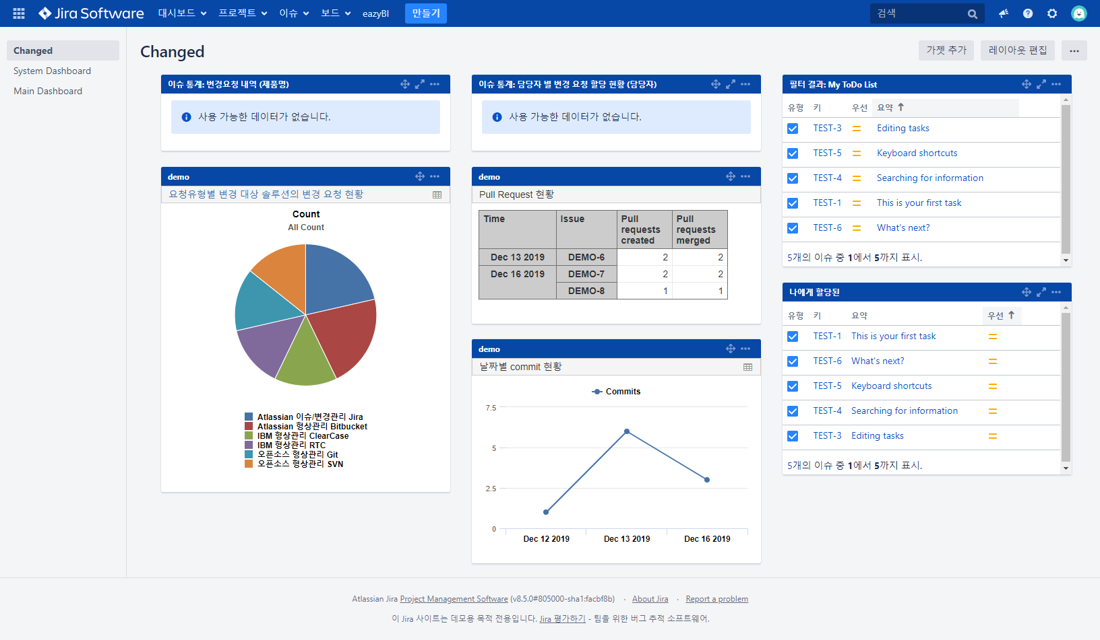
http://ubuntu.heejeong.com/jira/secure/Dashboard.jspa
솔루션 별 현황
DEMO 프로젝트의 변경요청사항 담당자 별 현황
나에게 할당된 현황
날짜 별 소스 수정 내역
Notes:
대시보드에서는 변경요청 현황에 대해서 추적할 수 있도록 만들어 보았습니다.
대시보드에는 솔루션 별 현황과 담당자 별 변경 요청 할당 현황, 날짜별 소스 수정 내역, 나에게 할당된 현황이 있는 것을 보실 수 있습니다.
두 개씩 있는 이유 설명

Slide 6




Project Role
Kind of Project Roles
현업 담당자(Reporters), 유지보수 관리자(Maintenancers), 유지보수 담당자(Developers), 리뷰 담당자(Reviewers), 빌드/배포 담당자(Deployers)
Reporters
요구사항 정의서 작성(페이지 생성), 유지보수 관리자 지정
Maintenancers
변경 요청서 작성(이슈 생성), 유지보수 담당자 지정
Developers
Repository에서 Branch 생성 후 작업 후에 리뷰 or 배포 요청
Reviewers
리뷰요청이 들어오면 소스코드 검증 후 리뷰
Deployers
배포요청이 들어오면 빌드 후, 배포
Project
d
Project settings
Workflow
Dashboard
Project Role
한
Notes:
다음은 프로젝트 역할입니다. 프로젝트 역할에는 현업 담당자, 유지보수 관리자, 유지보수 담당자, 리뷰 담당자, 빌드/배포 담당자가 있으며, 각자 다른 역할을 수행합니다.
역할 설명

Slide 7
DEMO Project
Demonstration according to roles
Requirement for simulation
Simulation according to Reporters, Maintenancers, Developers, Reviewers, Deployers
Notes:
다음은 역할에 따라 시연하도록 하겠습니다. 먼저 샘플 요구사항을 설명 드리고, 역할에 따라 요구사항을 구현하는 시뮬레이션을 하도록 하겠습니다.

Slide 8
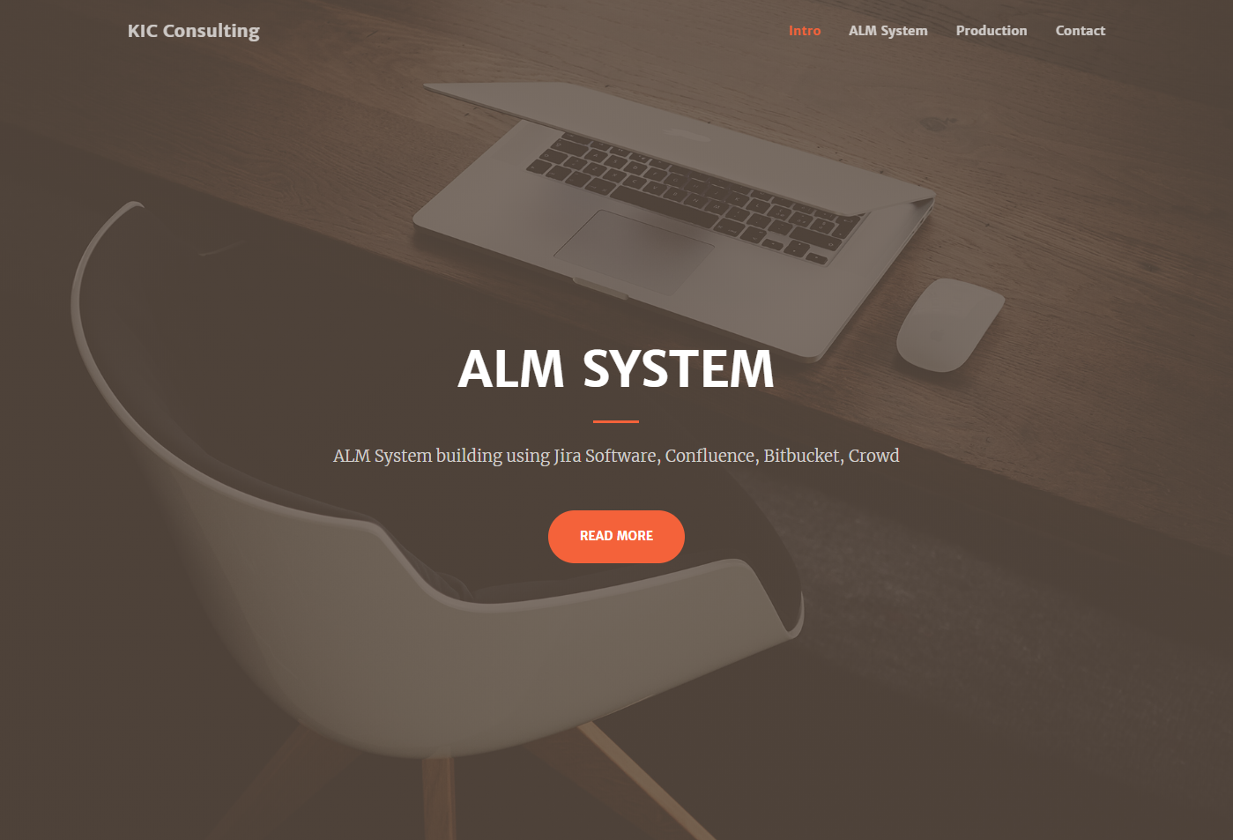
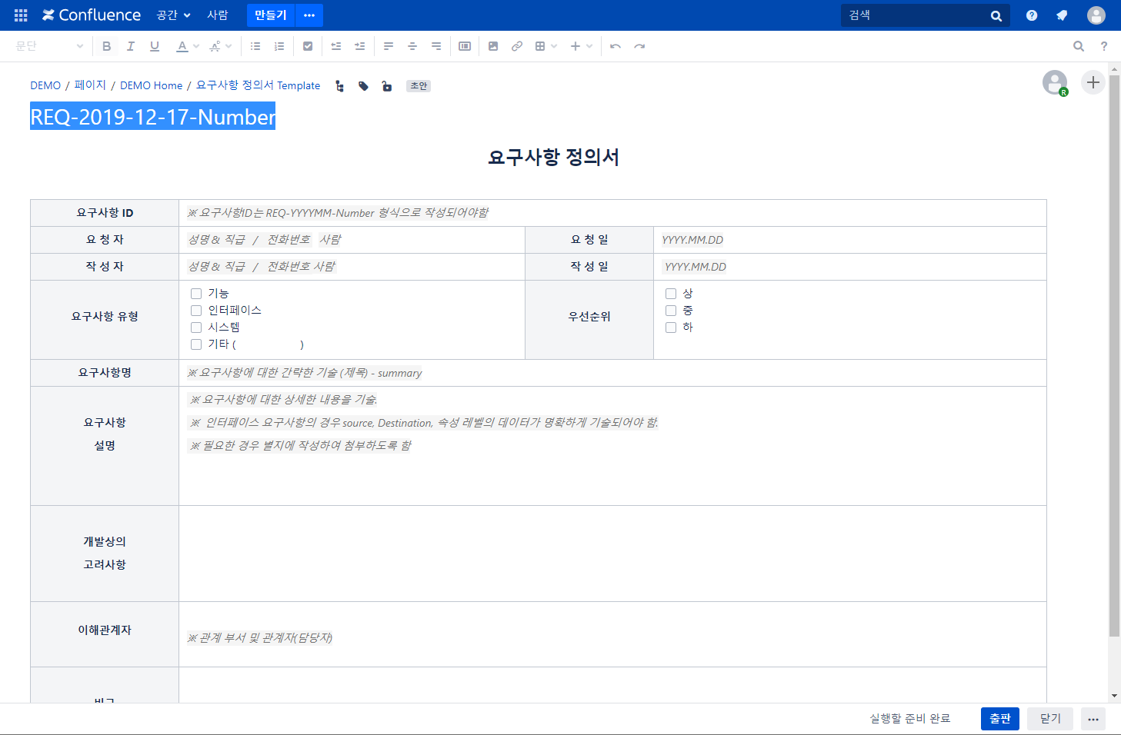
Requirement for simulation
http://ubuntu.heejeong.com/
Demo sites
데모를 위해 리눅스에 호스팅 된 사이트
Header: ALM System, Production, Contact
ALM System
ALM System에 대해 설명
ALM 모델에 따른 솔루션 매핑
Production
시스템 구축에 사용한 Atlassian 제품
제품에 대한 설명
Requirements
제품에 대한 설명은 나와있으나, 사진이 없으니 어떠한 형태인지 알기 어렵다. 제품에 따라 사진이 추가되었으면 좋겠다.
Please remember
You don’t always need the line or text at all.
Please remember
You don’t always need the line or text at all.
Notes:
화면의 사이트는 데모를 위해 호스팅 된 사이트인데요, Header바에 ALM과 Production, Contact가 있는 것을 보실 수 있습니다.

Slide 9
Reporters
http://ubuntu.heejeong.com/confluence/#all-updates
Report in page
Report what you want to change in confluence page using ‘요구사항 정의서’ templates
Please remember
You don’t always need the line or text at all.
Please remember
You don’t always need the line or text at all.
Contact with partner
You can refer to the PIC(Person in charge) in the persons concerned column
Notes:
현업담당자의 역할은 Confluence 페이지에서 요구사항 정의서 템플릿을 통해 요구사항을 작성하고 담당자에게 문의합니다.

Slide 10
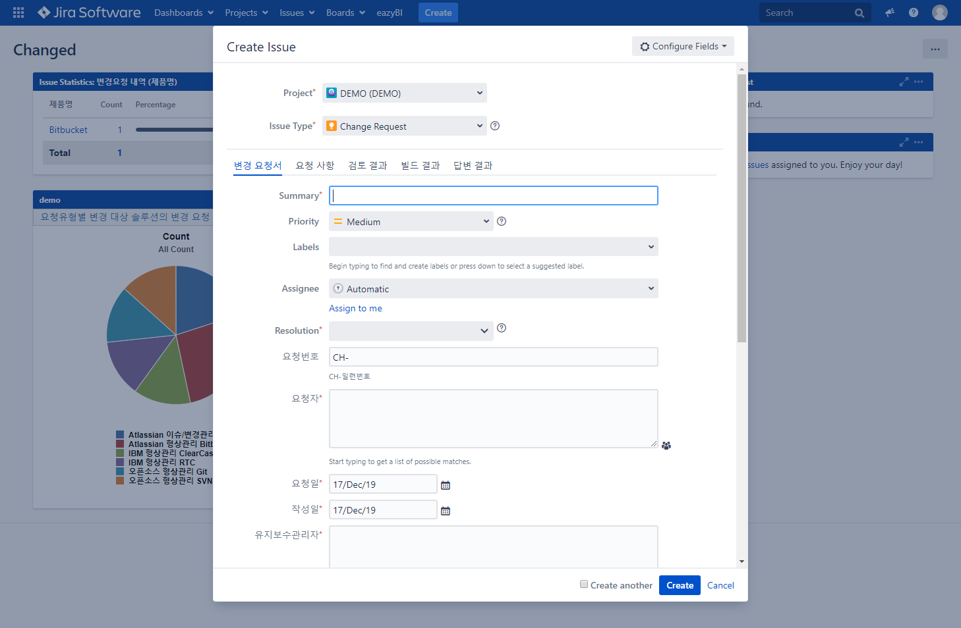
Maintenancers
http://ubuntu.heejeong.com/jira/secure/Dashboard.jspa
Create Issue
Create issue which type is Change Request, according to confluence pages written by reporters
Please remember
You don’t always need the line or text at all.
Please remember
You don’t always need the line or text at all.
Designate developers
You must designate developers to move to the next step
Notes:
유지보수 관리자는 현업담당자가 쓴 요구사항을 분석하고 이해한 뒤, Jira에서 이슈를 생성합니다.
이슈가 생성된 뒤에는 유지보수 담당자를 지정합니다.

Slide 11
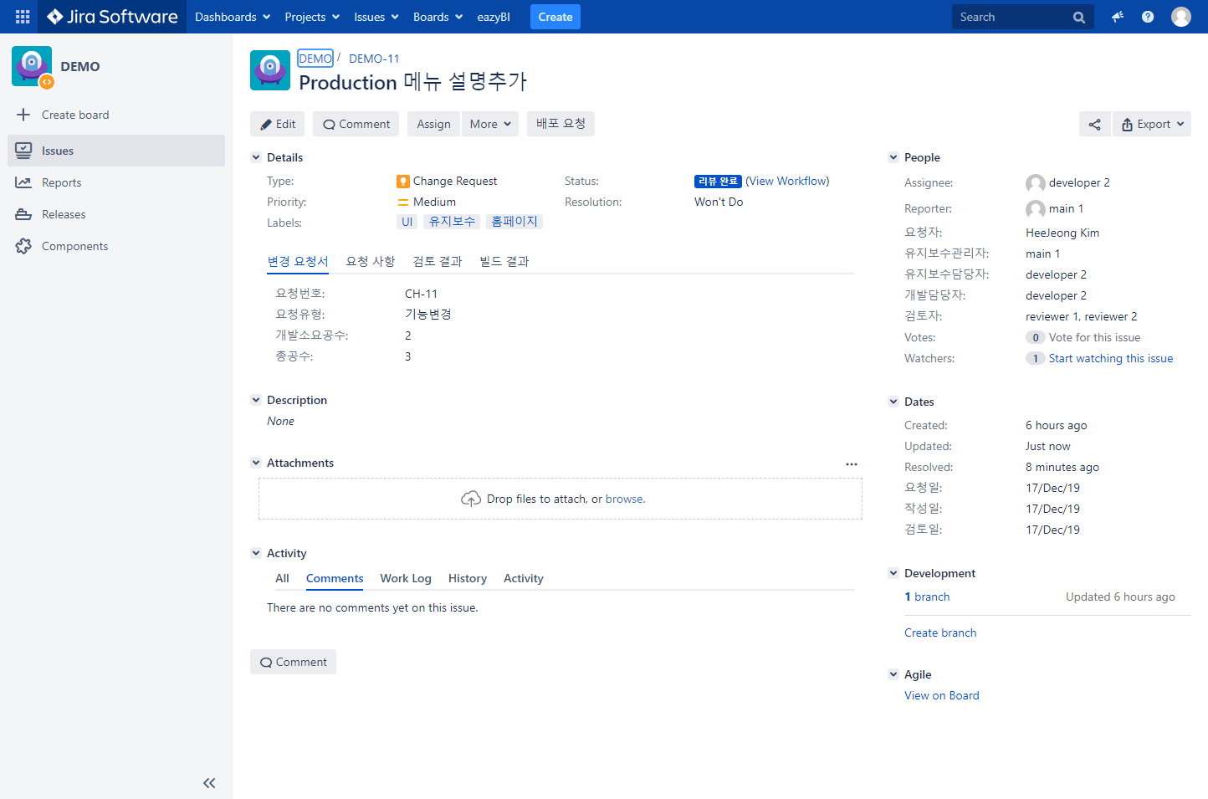

developers
http://ubuntu.heejeong.com/jira/browse/DEMO-12
Create Branch
You can’t merge to master branch directly, so must create branch to modify original sources
작업이 완료되면 리뷰요청
Master에 Merge 후 리뷰가 끝나면 배포 요청
Please remember
You don’t always need the line or text at all.
Please remember
You don’t always need the line or text at all.
Create P/R and Request to review
Once you completed tasks, you must request reviewers to review.
Request to deploy
Once the merge to master is completed, you can request deployers to apply to the actual service.
Branch 생성을 누르면 자동으로 할당됨 상태에서 개발 중으로 상태변환
Notes:
지정 받은 유지보수 담당자는 마스터에서 직접 소스를 수정할 수 없기 때문에 Development 칸에서 브랜치를 생성하고, 브랜치가 생성되면 자동으로 개발 시작 상태로 넘어갑니다.

Slide 12
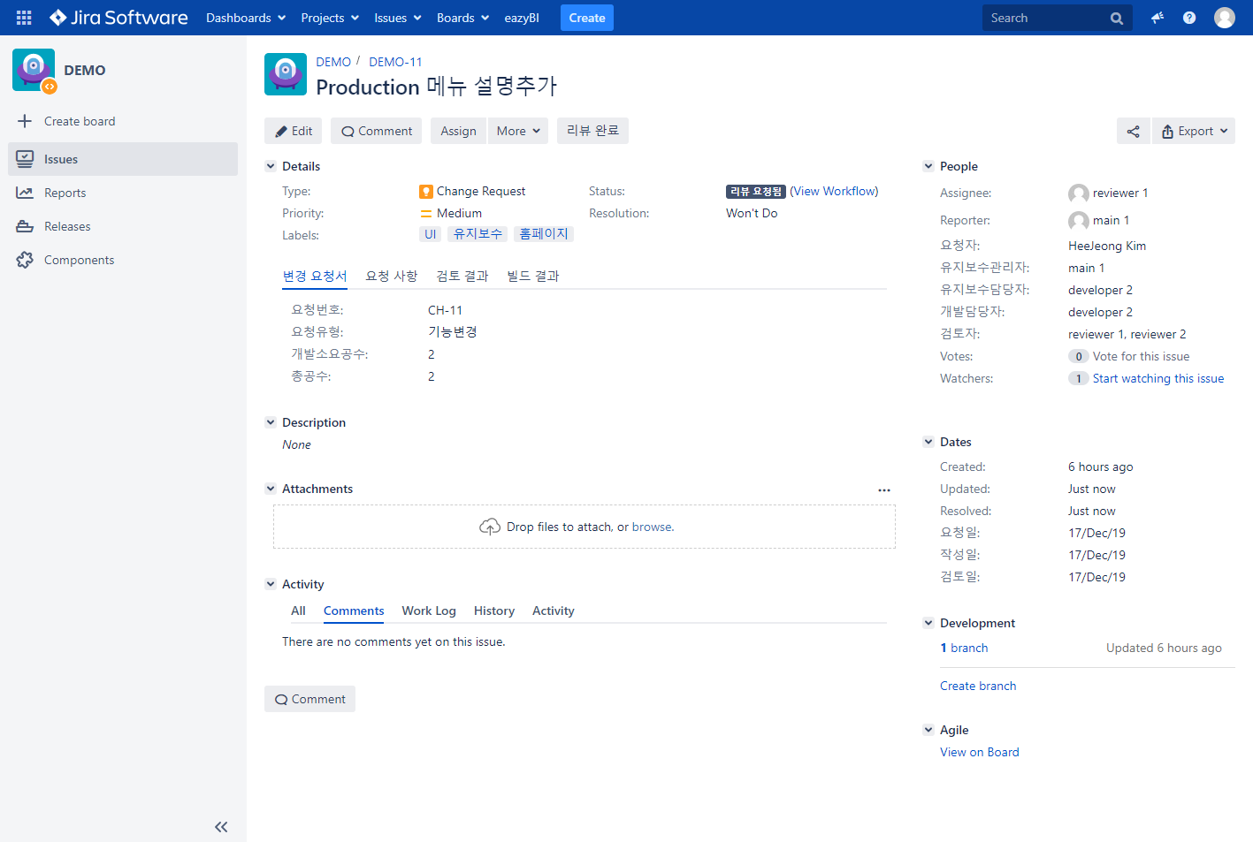
reviewers
http://ubuntu.heejeong.com/jira/browse/DEMO-12
Approve P/R
You can approve or reject Pull Request from developers in Bitbucket
리뷰 완료 시 버튼 클릭
Please remember
You don’t always need the line or text at all.
Please remember
You don’t always need the line or text at all.
Report Review
Report review information such as time, date, comment.
Then, click the ‘리뷰완료’ button

Slide 13
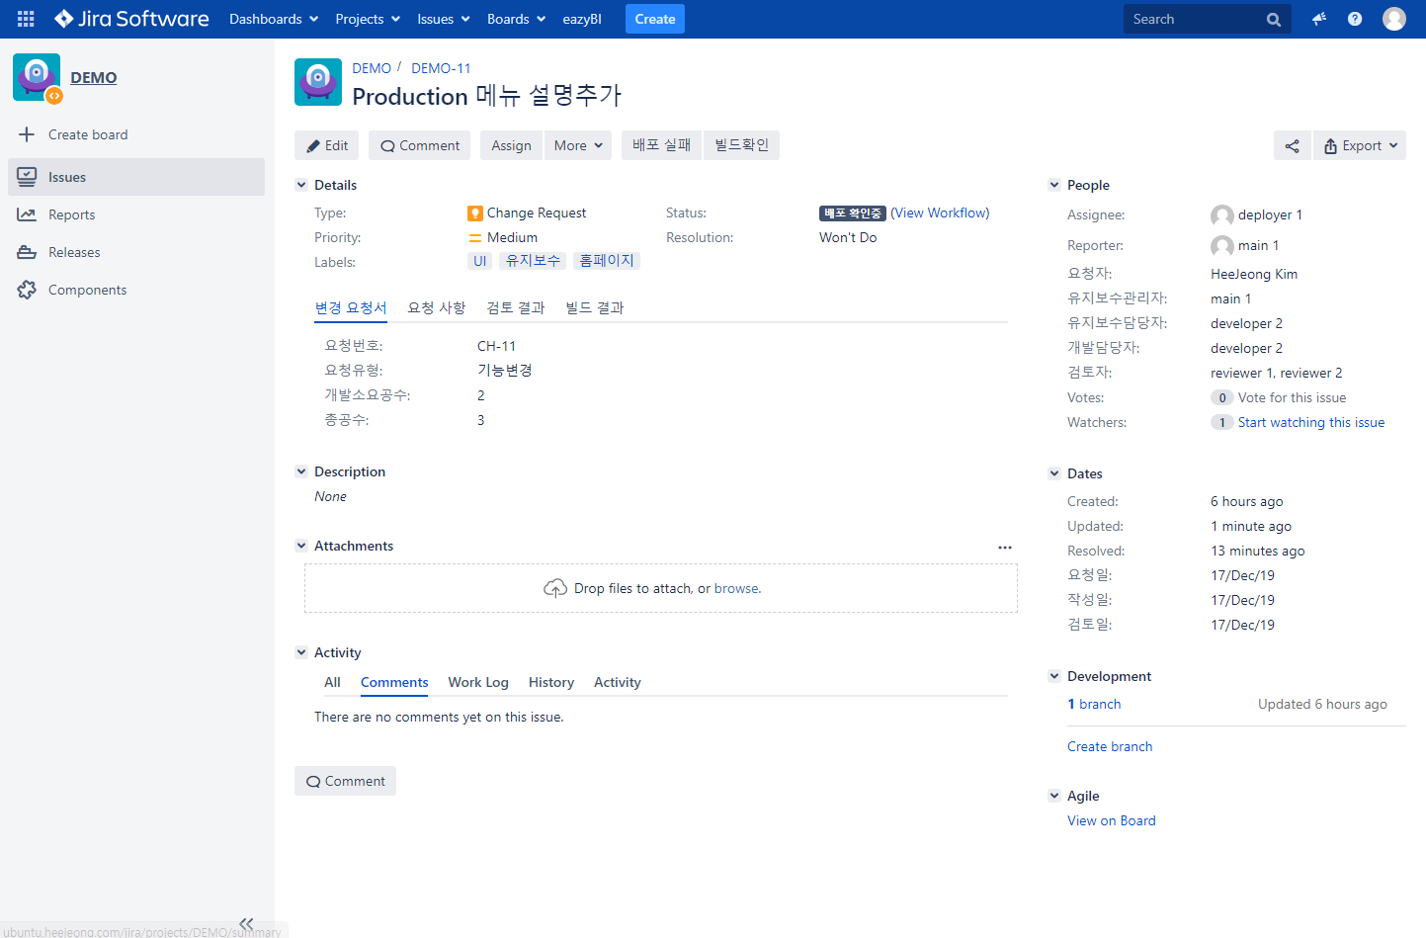
deployers
http://ubuntu.heejeong.com/jira/browse/DEMO-12
Build and Update build status
After completed build process, and update build status
빌드 후, 빌드 상태 변경
Deploy and Action
After completed deploy process, and update deploy status
If deploy is success, click ‘배포확인’
Else click ‘배포 실패’

Slide 14
Thank you!
KIC consulting alm team | Heejeong kim | ALM System establishment
Notes:
이상으로 시스템 구축에 대한 발표를 마치겠습니다.

